Slide 1




الوحدة العاشرة
مصادر الحق
معلم المادة : عادل مسفر الشهري

Slide 2
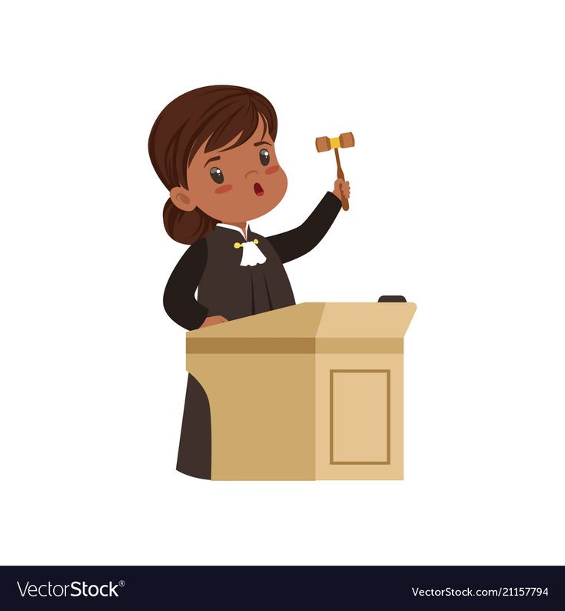

أهداف الوحدة

Slide 3


يتوقع من المتعلم بعد دراسة الوحدة أن يكون قادرا على:
بيان مصادر الحق.
التفريق بين مصدري الحق: الوقائع القانونية والتصرفات القانونية.
استيعاب الفرق بين نوعي الوقائع القانونية: الطبيعية والمادية.
تصنيف الحوادث والأعمال إلى وقائع أو تصرفات قانونية.

Slide 4


الدرس الثاني والثلاثون
التصرفات القانونية

Slide 5

يكمــن الفرق بين الواقعــة القانونية والتصرف القانوني فــي أن الواقعة القانونية قد تتوفــر فيها الإرادة لكن ّ القانــون يرتــب الآثار ولا يعتد بالإرادة، في حين أن التصــرف القانوني يعتمد على إرادة الشــخص ويعتد بها القانون.
تمهيد

Slide 6

ماهية التصرف القانوني

Slide 7

التصرف القانوني هو التعبير الصادر عن إرادة الشــخص لإحداث أثر قانوني معين. وهذا الأثر قد يكون إنشــاء حق أو تعديله أو انقضاءه. وللتصرف القانوني صورتان:

Slide 8

1- التصرف بالتعاقد

Slide 9
توافق إرادتين لإبرام عقد بيع سيارة، حيث يلتزم البائع بتسليم السيارة في الزمان والمكان وبالحالة المتفق عليها، ويلتزم المشتري بدفع ثمن المبيع "السيارة" في الزمان والمكان والطريقة المتفق عليها.

Slide 10

مثال
التصرف بالتعاقد

Slide 11
2- التصرف بالإرادة المنفردة

Slide 12
التصرف بالإرادة المنفردة
أمثلة

Slide 13
أ. ما نصت عليه الفقرة (1) من المادة السابعة عشرة بعد المئة من نظام المعاملات المدنية من أنه: "من وجه للجمهور وعدًا بجائزة محددة على عمل معين، التزم بإعطاء الجائزة لمن قام بهذا العمل وفقاً للشروط المعلنة، ولو قام به دون نظر إلى الوعد بالجائزة أو دون علم بها".

Slide 14
ب. الوعد بالجائزة كما في سورة يوسف في قوله تعالى:
﴿فَلَمَّا جَهَّزَهُمْ بِجَهَازِهِمْ جَعَلَ السِّقَايَةَ فِي رَحْلِ أَخِيهِ ثُمَّ أَذَّنَ مُؤَذِّنٌ أَيَّتُهَا الْعِيرُ إِنَّكُمْ لَسَارِقُونَ قَالُوا وَأَقْبَلُوا عَلَيْهِمْ مَاذَا تَفْقِدُونَ قَالُوا نَفْقِدُ صُوَاعَ الْمَلِكِ وَلِمَنْ جَاءَ بِهِ حِمْلُ بَعِيرٍ وَأَنَا بِهِ زَعِيمٌ﴾

Slide 15


معلومة اثرائية

Slide 16

إثراء لغوي
قال ابن جرير الطبري في تفسيره لقوله تعالى: "ولمن جاء به حِمل بعير" أي ولمن جاء بالصواع حمل بعير من الطعام، والمقصود بالصواع هو الإناء الذي كان يوسف يكيل به الطعام.

Slide 17

وفي قوله "وأنا به زعيم" أي كفيل كما في قول الشاعر:
فَلَسْتُ بِآمِرٍ فِيهَا بِسَلْمٍ وَلَكِنِّي عَلَى نَفْسِي زَعِيمُ

Slide 18

وأصل "الزعيم" في كلام العرب: القائم بأمر القوم، وكذلك "الكفيل" ولذلك قيل: رئيس القوم زعيمهم مدبرهم. ومنه قول ليلى الأخيلية
حَتَّى إِذَا بَرَزَ اللَّوَاءُ رَأَيْتَهُ
تَحْتَ اللوَاء عَلَى الخَمِيسِ زَعِيمَا

Slide 19
نشاط اثرائي

Slide 20
أناقش وأدون:
فكر مع مجموعتك: ما المصطلح الفقهي الذي يستشهد به الفقهاء في مثال التصرف بالإرادة المنفردة في قوله تعالى: ﴿وَلِمَن جَاءَ بِهِ حَمْلُ بَعِيرٍ وَأَنَا بِهِ، زَعِيمُ﴾؟

Slide 21

التقويم

Slide 22

ما المقصود بالتصرف القانوني؟
أتحقق

Slide 23

أناقش
وضح بالمثال الفرق بين صورتي التصرف القانوني.

Slide 24

أستخلص
ما النتائج المستفادة من معرفة التصرفات القانونية؟

Slide 25
مصادر الحق
التصرفات القانونية
التصرف بالإرادة المنفردة
التصرف بالتعاقد
الوقائع القانونية
الوقائع المادية
الوقائع الطبيعية
الاثراء بلا سبب
الفعل الضار
شكل يوضح مصادر الحق

